Slide 1

Институт нового
индустриального развития
(ИНИР)
Реиндустриализация – доминанта новой экономической доктрины России.
C.Д. Бодрунов,
Институт нового индустриального развития (ИНИР), СПб
26 марта 2014 г.

Slide 2
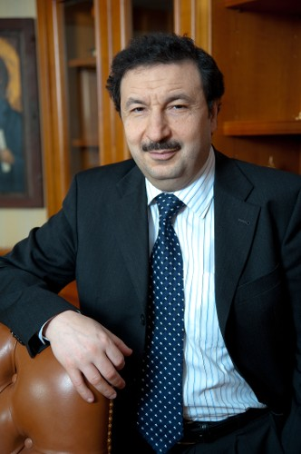
Институт нового
индустриального развития
(ИНИР)
Слайд 2
«… Пока нет оснований говорить о формировании доминирующей экономической доктрины…»
В.Мау, 03.02.2014г., «Ведомости»

Slide 3
Институт нового
индустриального развития
(ИНИР)
Слайд 3
Деиндустриализация – «Эффект 4Д»
дезОрганизация процесса производства (снижение уровня организации производства и управления производством);
деГрадация применяемых технологий (падение технологического уровня производства);
деКвалификация труда в производстве;
деКомплицирование (упрощение) продукта производства.
Следствия:
деСтабилизация финансово-экономического состояния производственных компаний;
дезИнтеграция промышленных структур и связей;
де..
де..
де..
…
Экономический результат – общий упадок и утрата базовых направлений производственной деятельности, секторов производства и индустрии. Социально-политические последствия – негативные.

Slide 4
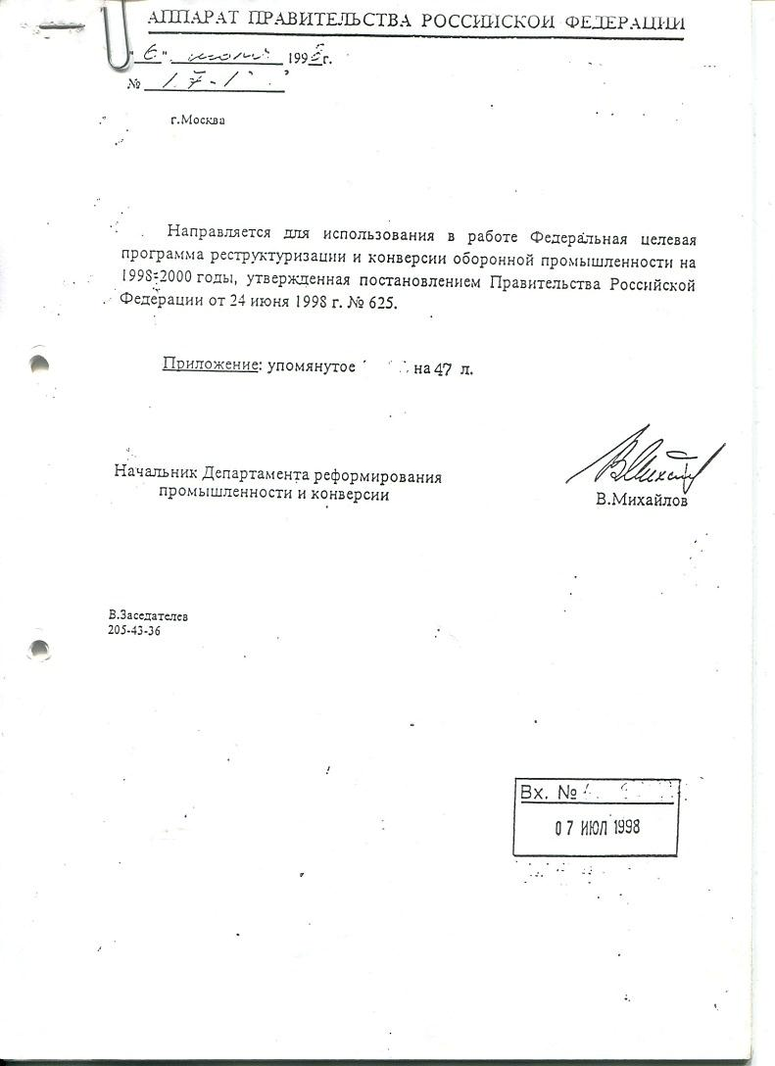
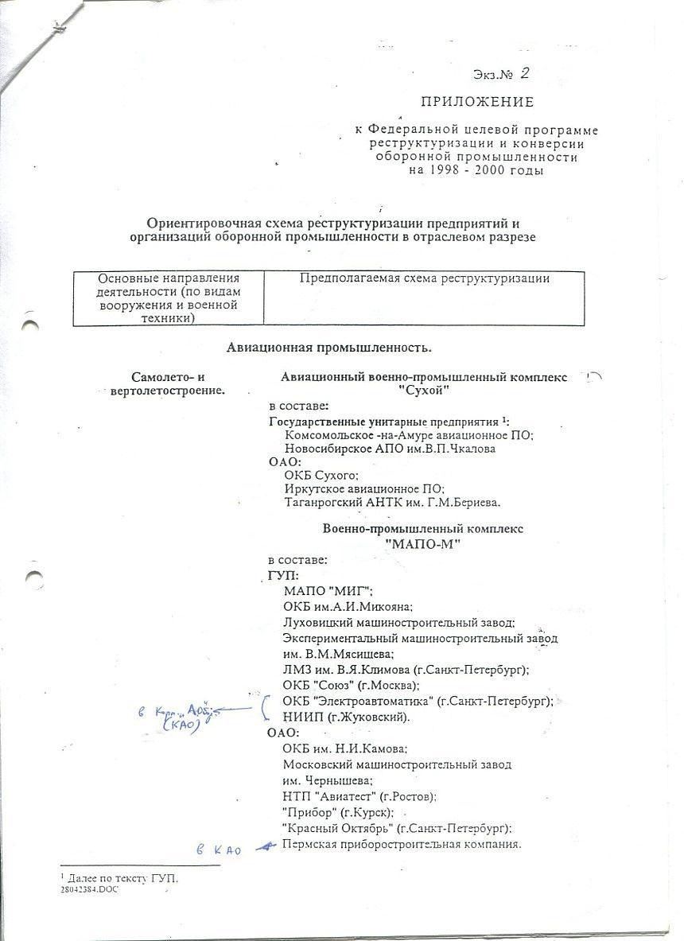
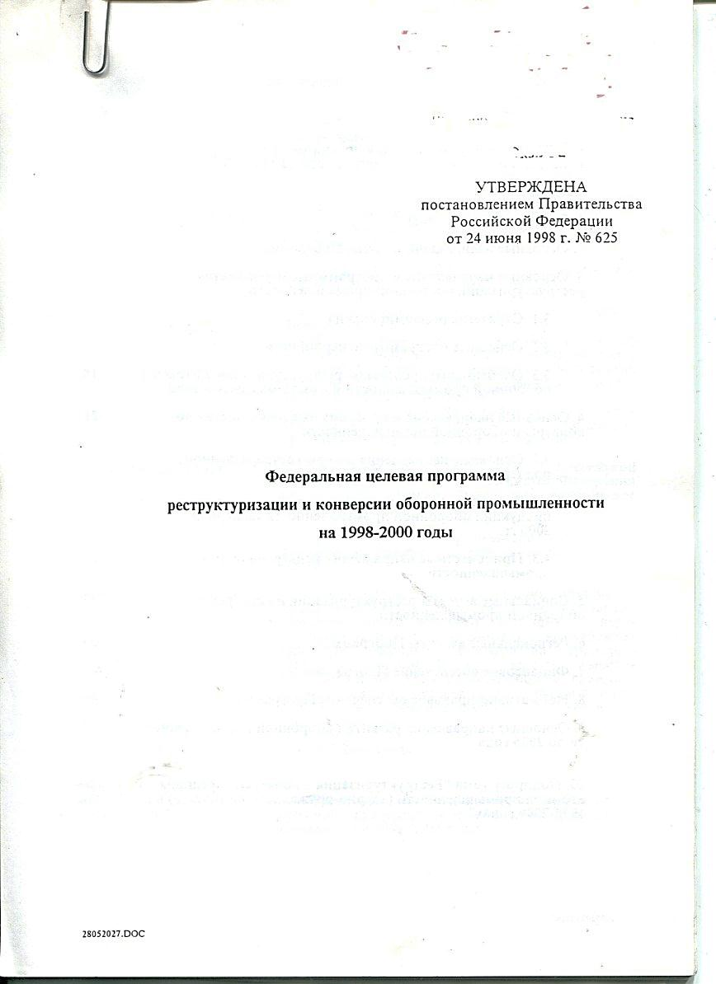
Институт нового
индустриального развития
(ИНИР)
Слайд 4

Slide 5
Институт нового
индустриального развития
(ИНИР)
Слайд 5
Рост стоимости нефтепродуктов и природного газа
- нефтепродукты (долл./тонна)
- природный газ (долл./тыс.куб.м.)
1998г.
1999г.
2000г.
2001г.
2002г.
2003г.
2004г.
2005г.
2006г.
2007г.
2008г.
2009г.
2010г.
2011г.
2012г.
Источник: ФТС России,
Росстат.

Slide 6
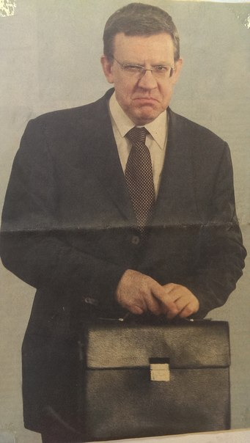
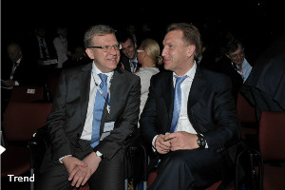
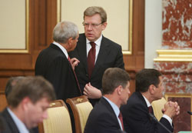
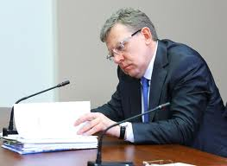
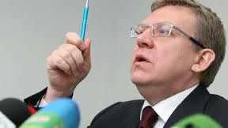
Институт нового
индустриального развития
(ИНИР)
Слайд 6
Министр финансов РФ Алексей Кудрин (2000 – 2011 гг.):
«… проект бюджета 2005 года – самый реформаторский за последние годы...»
«… Бюджет более ориентирован на результат, сохраняются основные принципы бюджетной политики последних четырех лет, это – ядро экономической политики, обеспечивающее рост экономики в последние годы…».

Slide 7
Институт нового
индустриального развития
(ИНИР)
Слайд 7
Средняя заработная плата госслужащих в России (тыс.руб.)
2000 год |  | 2010 год | 2011 год | 2012 год | 2013 год
2,52 |  | 60,0 в 23,8 раза | 62,6 4,3% | 72,1 15,3% | 98,4 36,5%
Средняя заработная плата в целом по экономике в России (тыс.руб. )
2,37 |  | 20,7 в 8,73 раза | 23,0 14,5% | 26,4 14,8% | 30,0 13,6%
(к предыдущему году)
(к предыдущему году)
Источник: Росстат, ИНИР.

Slide 8
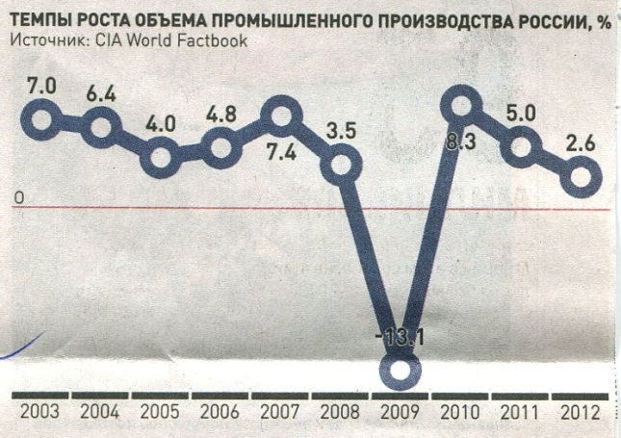
Институт нового
индустриального развития
(ИНИР)
Слайд 8
Динамика ВВП, объемов промышленного производства
и средней з/пл
4000%
...
3500%
…
3000%
…
2500%
…
…
…
1500%
1400%
1300%
1200%
1100%
1000%
900%
800%
700%
600%
500%
400%
300%
200%
100%
средняя з/пл госслужащих
средняя з/пл
по экономике РФ
ВВП РФ
объемы промышленного производства
(в % к 2002г.)
2000г.
2001г.
2002г.
2003г.
2004г.
2005г.
2006г.
2007г.
2008г.
2009г.
2010г.
2011г.
2012г.
2013г.
Источник: Росстат, МЭР РФ, ИНИР.

Slide 9
Сравнение доходов сотрудников финансового и промышленного секторов
Институт нового
индустриального развития
(ИНИР)
Слайд 9
2011 год
Средняя заработная плата, РФ – 23.0 тыс.руб.
Средняя з/пл в промышленности, РФ – 28,4 тыс.руб.
Средний доход в банковском секторе РФ – 57.0 тыс.руб.
В т.ч. –
средний доход сотрудников: «Газпромбанка» - 156,4 тыс.руб.
«ВТБ» – 102,2 тыс.руб.
Справочно – доходы топ-менеджмента:
= член правления
Газпромбанк – 137,67 млн.руб. (в год).
ВТБ – 97,12 млн.руб. (в год).
Альфа-банк – 12-14 млн.руб. (в год).
2013 год
Средняя заработная плата, РФ – 30.0 тыс.руб. (в т.ч. Декабрь 2013г. – 39,4 тыс.руб.)
Средняя з/пл в промышленности, РФ – 27,4 тыс.руб.
Средний доход в банковском секторе: «Газпромбанк» – 375,4 тыс.руб.
Источник: ЦБ РФ, отчетность банков, Росстат.

Slide 10
Сокращение промышленно-производственного персонала (ППП) в промышленности и машиностроении
Институт нового
индустриального развития
(ИНИР)
Слайд 10
Вид деятельности | 1990 | 1995 | 2004 | Снижение числен-ности ППП, раз
Вся промышленность, млн чел. | 21,0 | 16,0 | 11,9 | 1,8
Машиностроение, млн чел. | 8,0 | 4,9 | 3,2 | 2,5
В том числе по видам машиностроения, тыс. чел.:
дизелестроение | 68 | 40 | 21 | 3,2
горношахтное и горнорудное машиностроение | 75 | 49 | 31 | 2,4
подъемно-транспортное » | 86 | 70 | 40 | 2,2
железнодорожное » | 153 | 114 | 85 | 1,8
электротехническая промышленность | 545 | 346 | 252 | 2,2
химическое и нефтяное машиностроение | 280 | 191 | 241 | 1,2
станкостроительная и инструментальная промышленность | 279 | 169 | 88 | 3,2
приборостроение | 748 | 388 | 170 | 4,4
автомобильная промышленность | 814 | 706 | 566 | 1,4
подшипниковая » | 113 | 75 | 47 | 2,4
тракторное и сельскохозяйственное машиностроение | 512 | 280 | 86 | 6,0
строительно-дорожное и коммунальное » | 163 | 105 | 87 | 1,9
машиностроение для легкой и пищевой промышленности и бытовых приборов | 198 | 139 | 73 | 2,7
Источник: ИЭ РАН, Росстат.

Slide 11
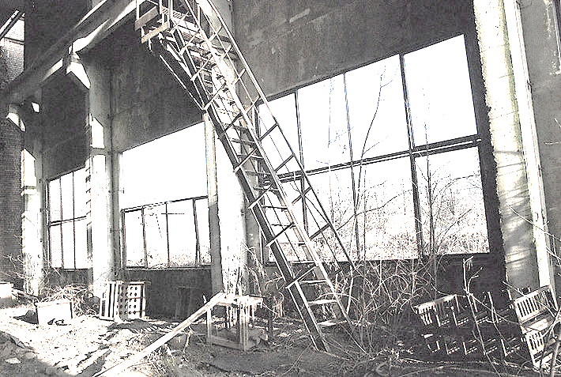
Институт нового
индустриального развития
(ИНИР)
Слайд 11
Текущее состояние российской экономики – следствие ее деиндустриализации, состоявшейся в 90-х-2000-х годах.

Slide 12
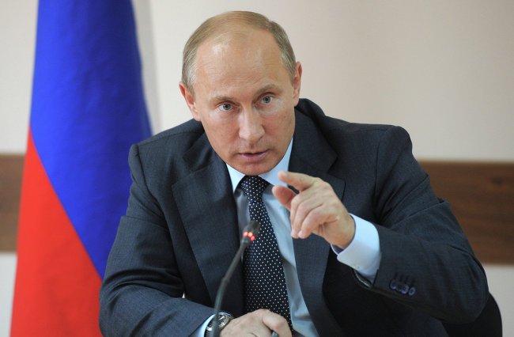
Институт нового
индустриального развития
(ИНИР)
Слайд 12
«… Ныне действующая экономическая модель… себя исчерпала…»
Президент РФ В.В.Путин
«… Сохранение подобной ситуации –
это угроза нашей национальной безопасности…»

Slide 13
Институт нового
индустриального развития
(ИНИР)
Слайд 13
Технологическая многоукладность российской экономики
Технологические уклады
1913
1918
1925
1933
1993
Россия
развитые страны соответствующего периода
?
Следствия

Slide 14
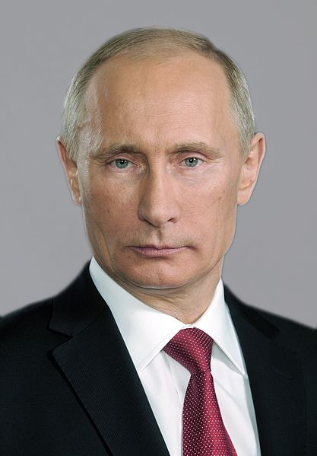
Институт нового
индустриального развития
(ИНИР)
Слайд 14
Реиндустриализация – «…интенсивное развитие промышленности России за счет крупных вливаний средств в развитие (в т.ч. – в приобретение за рубежом) новых технологий и оборудования за счет
реорганизации реципиента этих вливаний – промышленности в целом и ее базовых элементов и субъектов…».
В.В. Путин

Slide 15
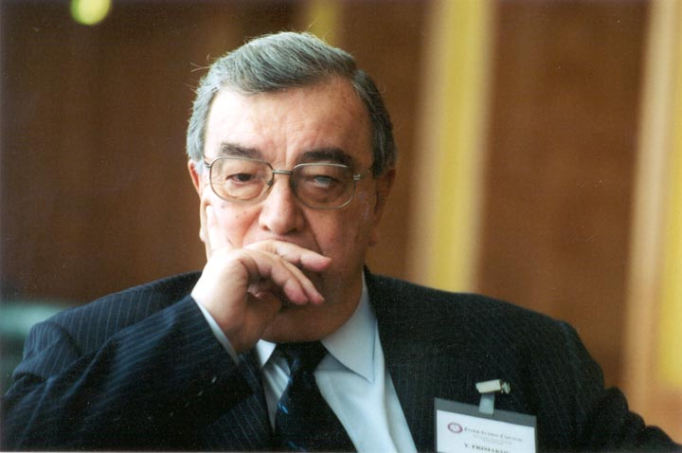
Институт нового
индустриального развития
(ИНИР)
Слайд 15
Основные черты новой индустриализации
(по Е.М. Примакову):
– диверсификация структуры экономики в сторону повышения в ней доли обрабатывающей промышленности;
– обеспечение этого процесса трудовыми ресурсами соответствующей квалификации;
– модернизация финансовой системы страны под нужды реиндустриализации;
– развитие «каналов», «лифтов»,
связывающих научный девелопмент промышленности с производством;
– системный импорт высоких технологий: а) через приобретение
технологических активов за рубежом; б) путем привлечения прямых инвестиций в российскую промышленность при условии трансфера технологий;
…

Slide 16
Институт нового
индустриального развития
(ИНИР)
Слайд 16
Особенности и технологические вызовы
индустрии XXI века («промышленно-технологическая революция» 6-го технологического уклада)
возрастающие темпы создания новых технологий и материалов, повышающих производительность труда, потребительские свойства и качество продукции и удешевляющих производство;
снижение в промышленности доли труда затрат на производство новых изделий при возрастании доли затрат на их разработку;
расширение прототинирования, принципиальный переход к «аддитивным» технологиям (взамен «обрабатывающих»);
усиление «индивидуализации» производства, снижение его серийности, «персонификация» продукции;
повышение уровня сложности производства, применяемых технологий и выпускаемых изделий;
ускоряющаяся интеллектуализация и роботизация производства;
развитие «цифровых фабрик», переход к «цифровому производству», к созданию продукта «по месту потребности/запроса»;
усиления тенденций «физического» сближения разработчика и производителя, сокращения времени на внедрение новых изделий;
изменение структуры производственных мощностей («исчезновение» крупных заводов, упрощение логистики, развитие инжиниринговых центров;
перманентное повышение темпов трансфера технологий, рутинизация процесса трансфера технологий;
…

Slide 17
Институт нового
индустриального развития
(ИНИР)
Слайд 17
Цели реиндустриализации
и механизмы их достижения
США | ЕС | Россия
Повышение уровня самообеспечения энергоносителями и удешевление энергоносителей: льготы для «новой» энергетики, сланцевый газ, развитие СПГ-бизнеса | Инициативы по «третьему энергопакету» в целях удешевления энергоресурсов демонополизация энергосектора, развитие технологий доставки газа и т.д. | Удешевление и увеличение ресурсной базы (Указ Президента РФ №596 от 07.05.2012 г.) с увеличением объема инвестиций в промышленность (2015 г. – до 25% ВВП, 2018 г. – до 27% ВВП)
«Оншоринг» обрабатывающей промышленности: льготы для «неаутсорсинговой» промышленности, налоговое дестимулирование промышленного «аутсорсинга», перепрофилирование старых производств/переобучение высвобождающихся рабочих | Поддержка, в т.ч. – материальная, бизнес-решений в сфере новых методов организации промышленности («кластеризация», сети трансфера технологий и др.) | Модернизация производственных мощностей и структуры промышленности: создание/модернизация высокотехнологичных рабочих мест (к 2020 г. – 25 млн), развитие госкорпораций в промышленности, концентрация промышленных активов и капитала, программа развития индустриальных парков и т.д.

Slide 18
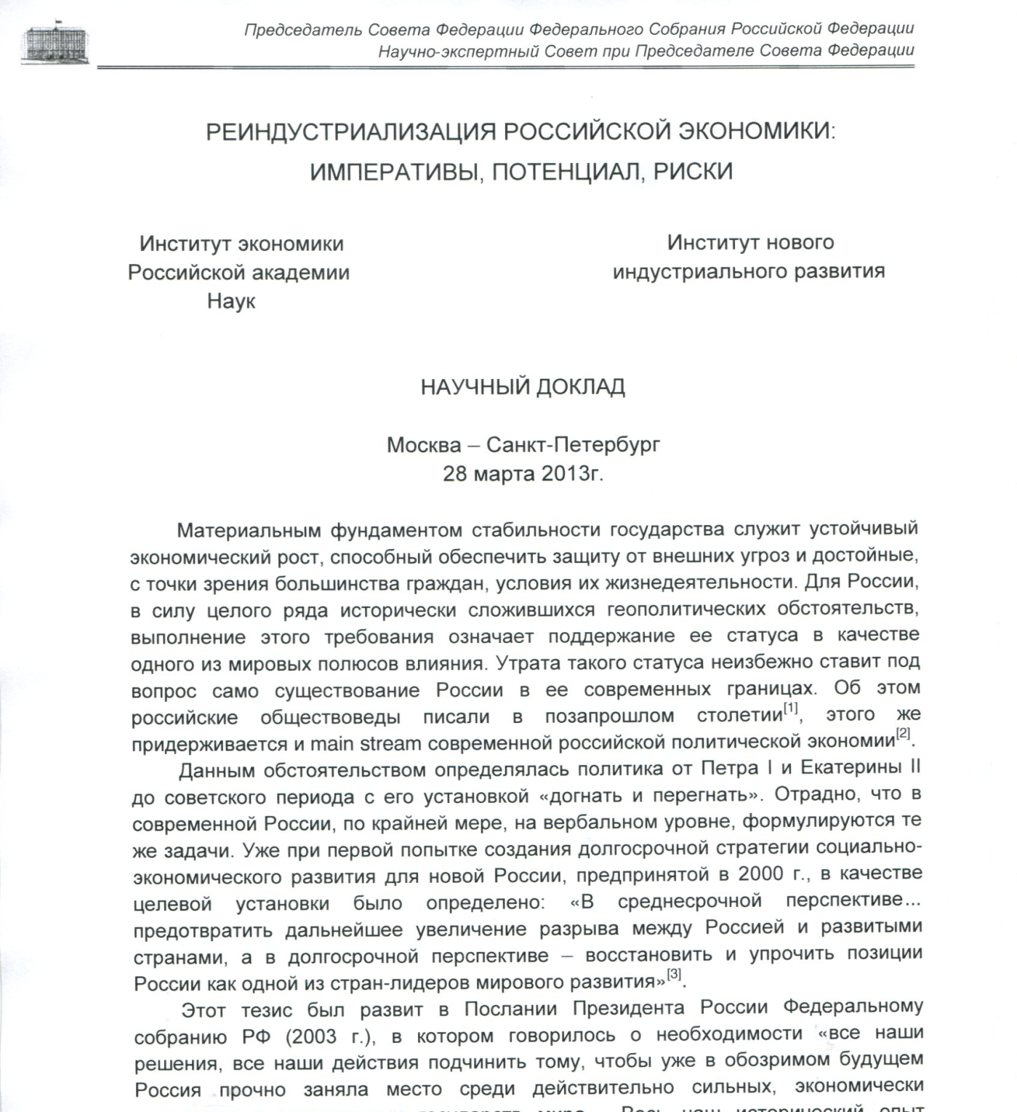
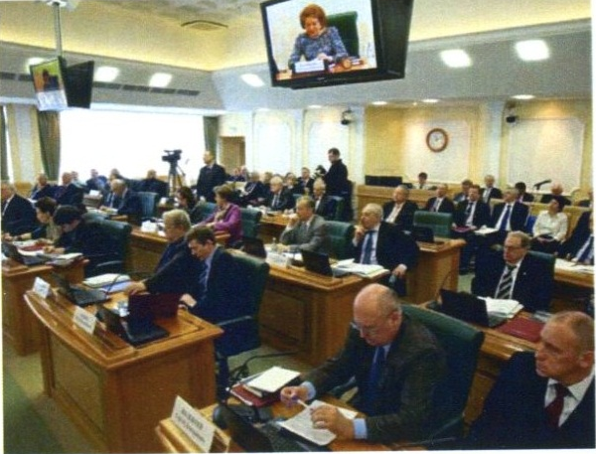
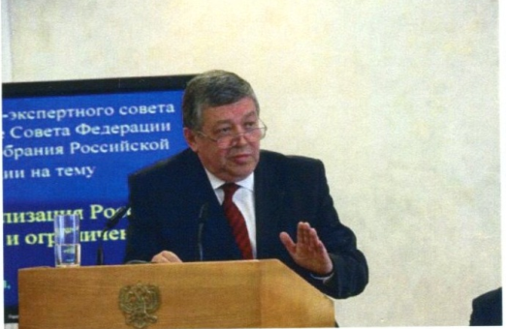
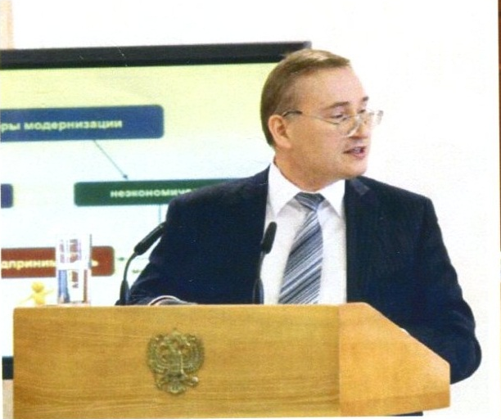
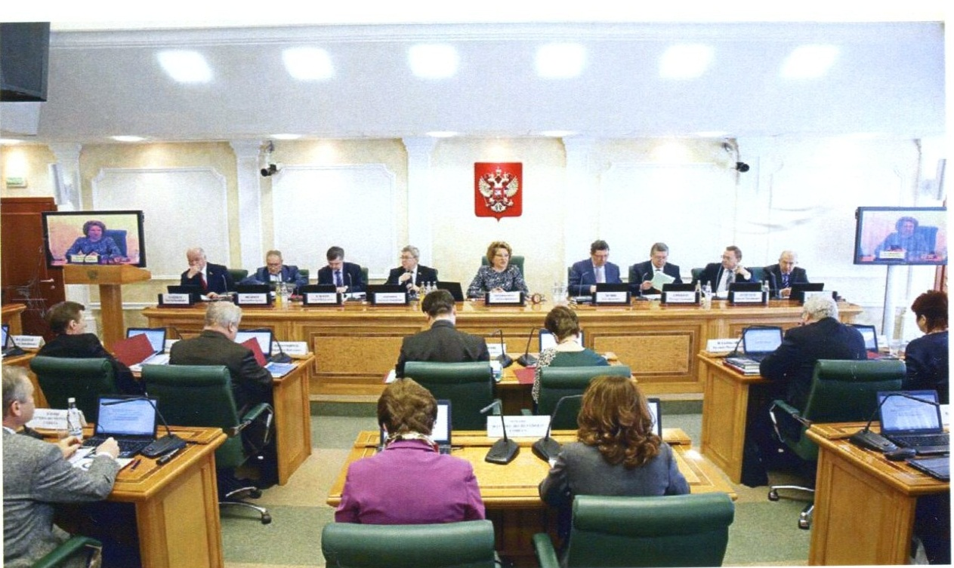
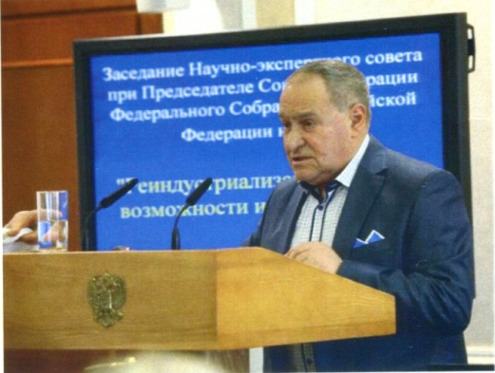
Институт нового
индустриального развития
(ИНИР)
Слайд 18

Slide 19


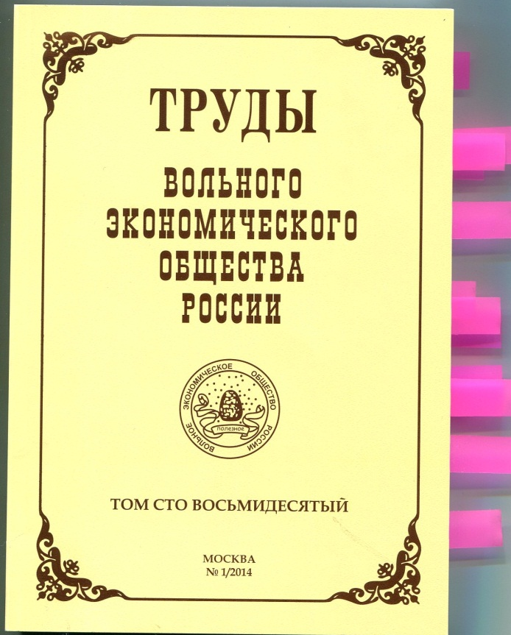



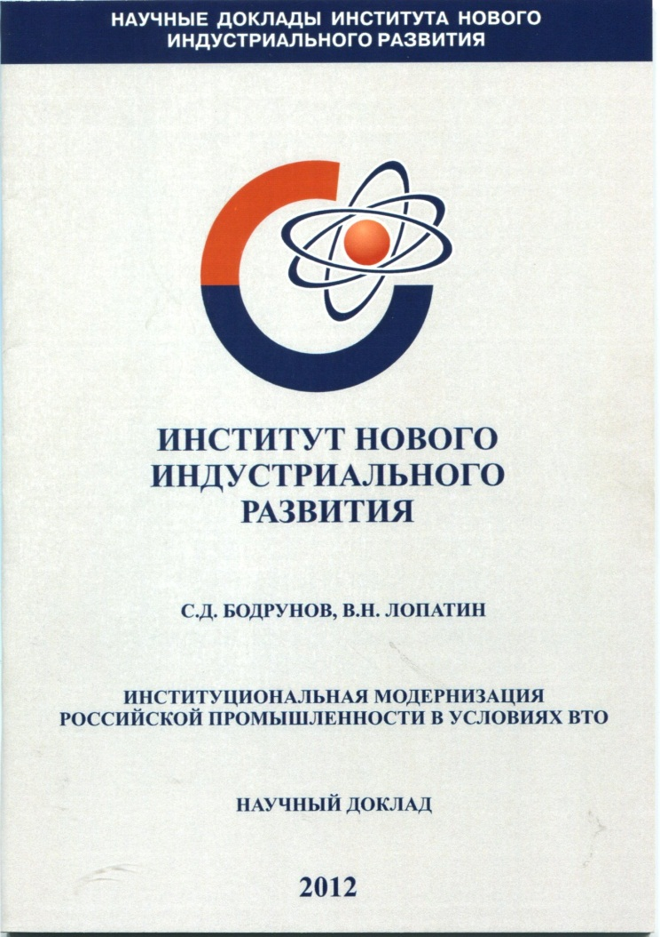
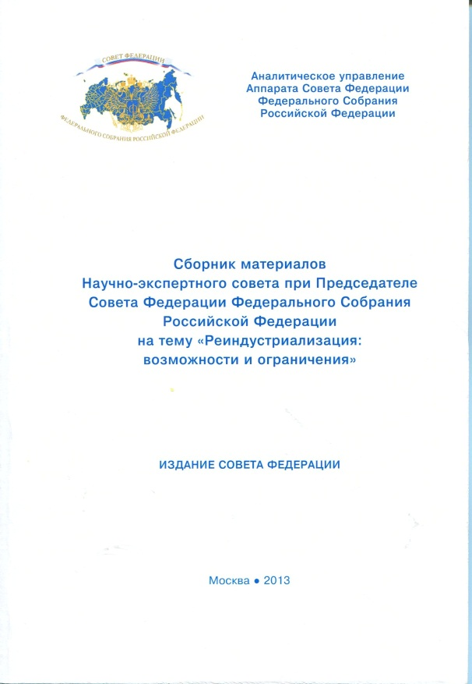
Институт нового
индустриального развития
(ИНИР)
Слайд 19

Slide 20
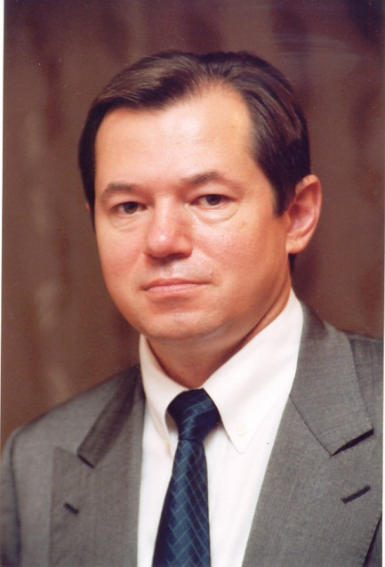
Институт нового
индустриального развития
(ИНИР)
Слайд 20
Особенность текущего этапа экономического развития
(по акад. С.Ю. Глазьеву) – «смена доминирующих технологических укладов».
Характеризуется:
формированием новых «технологических траекторий»,
становлением новых «лидеров промышленности»,
сокращением периода внедрения прикладных результатов фундаментальных исследований в реальный сектор экономики.

Slide 21
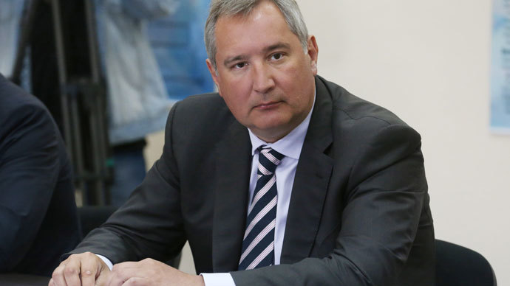
Институт нового
индустриального развития
(ИНИР)
Слайд 21
«Россия имеет все шансы… совершить мощнейший опережающий рывок. Изучив опыт
конкурентов, в т.ч. – негативный, не повторяя их ошибок, вполне можно выйти в лидеры там, где мы до последнего времени не обладали заметными преимуществами и достижениями».
Д.О.Рогозин

Slide 22
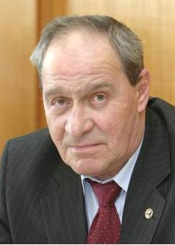
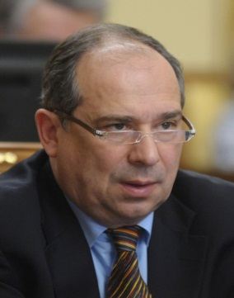
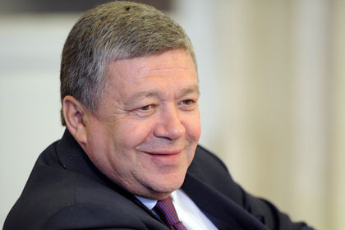
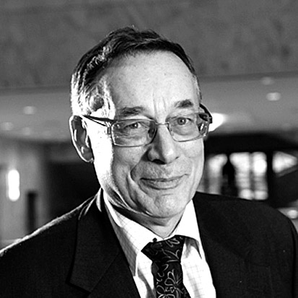
Институт нового
индустриального развития
(ИНИР)
Слайд 22
В.В.Ивантер, акад. РАН:
«Новая экономическая политика» («Экономическое возрождение России, 2013г.); «Денег не жалеть» («Российская газета», 17.01.2014г.); «Самое простое — управлять нищими» («Деловой Петербург», 21.02.2014г.)
А.Д.Некипелов, акад. РАН:
«Правительству пора прекратить складывать деньги в кубышку» («МК», 17.01.2014г.); «На запасном пути» («Российская газета», 18.02.2014г.); «Интересы и ресурсы» («Литературная газета», 12.03.2014г.)
Р.С.Гринберг, чл.-корр. РАН:
«Опасный пессимизм» (совм. с Д.Е.Сорокиным, «Российская газета», 24.01.2014г.); «Как поднять промышленность» (АиФ, 16.10.2013г.); «Риски и шансы российской экономики в турбулентном мире» (2013г.)
Д.Е.Сорокин, чл.-корр. РАН:
Воспроизводственный ракурс российской модернизации» (Мировая экономика и международные отношения, №6, 2013г.); «Опасный пессимизм» (совм. с Р.С.Гринбергом, «Российская газета», 24.01.2014г.)
…

Slide 23

Институт нового
индустриального развития
(ИНИР)
Слайд 23
Выводы.
Реиндустриализация – доминанта новой экономической доктрины России.
У России есть шанс реализации такой экономической доктрины.

Slide 24
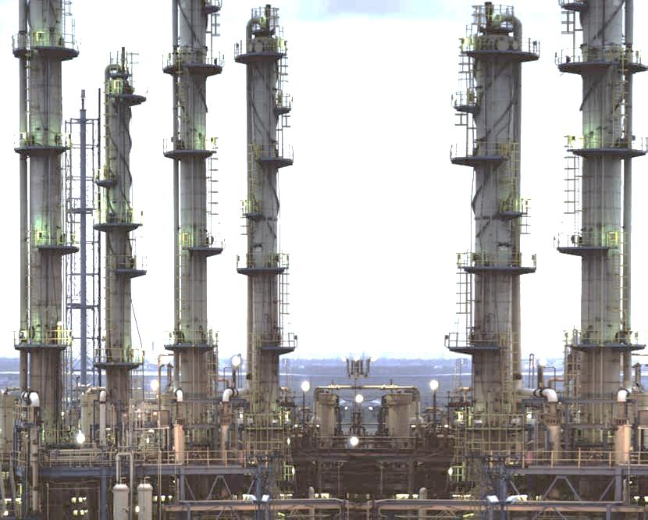
Институт нового
индустриального развития
(ИНИР)
Слайд 23
СПАСИБО
ЗА
ВНИМАНИЕ!

